Slide 1
Proekologia
Czyli jak zadbać o nasze wspólne środowisko.

Slide 2
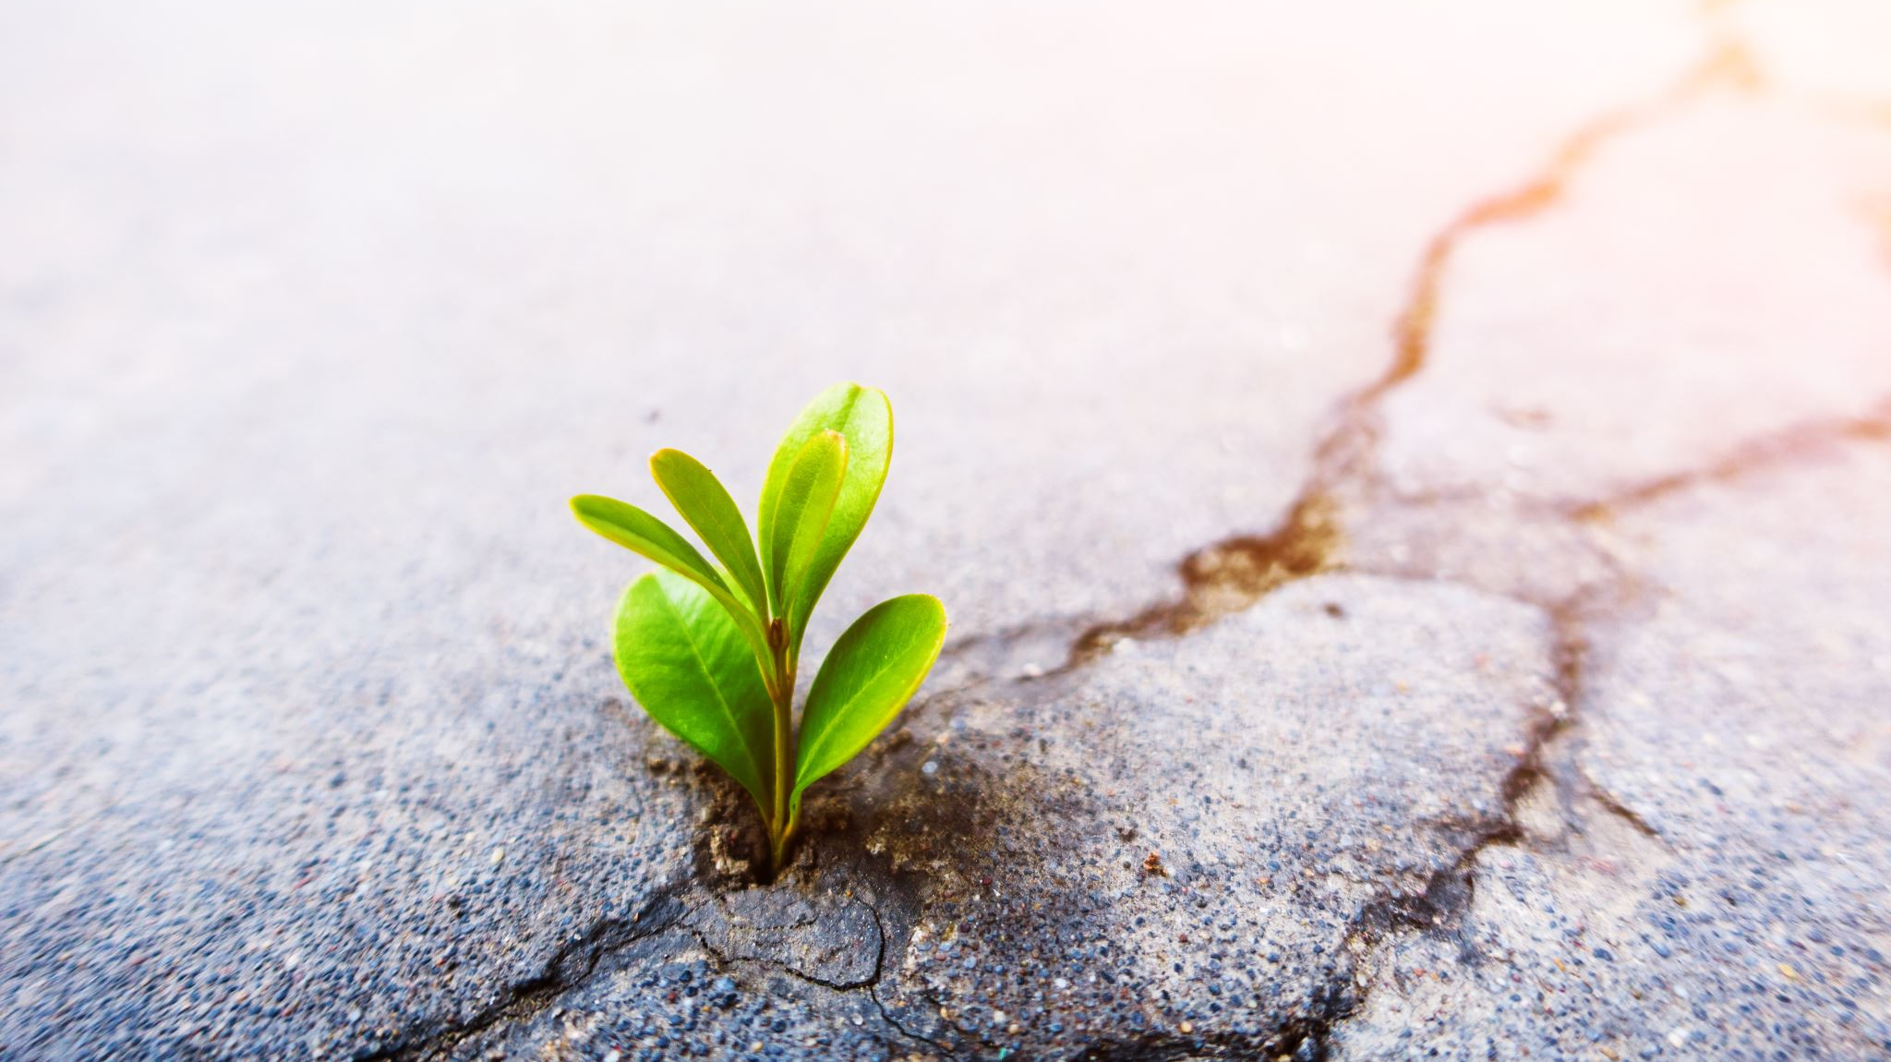
Pamiętajmy że środowisko jest, było i zawsze będzie nasze wspólne. Nie powinniśmy go zaśmiecać. Nigdy!

Slide 3
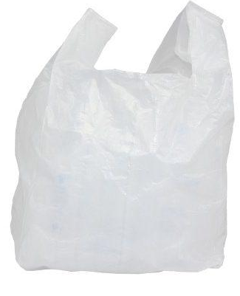
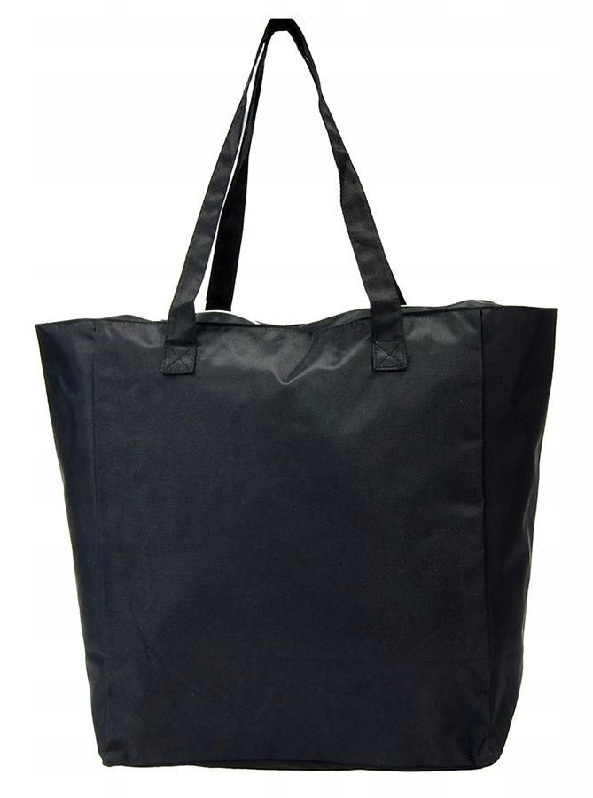
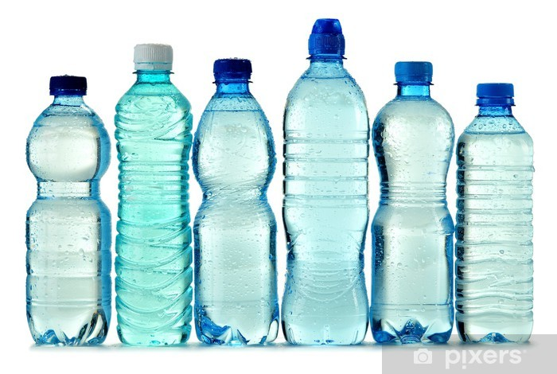
Pierwszym nawykiem jaki możemy wprowadzić do naszego życia jest...
Najzwyklejsze ograniczenie plastiku. Czy wiecie ile ton plastiku wpada rocznie do oceanów... aż 4,8mln do 12,7mln ton. Wilka liczba prawda?
Przecież możemy zamienić plastikowe torby na te materiałowe, butelki plastikowe na te wielorazowe. Nie kosztuje nas to dużo a na pewno pomoże naszemu środowisku.

Slide 4
Nie dziękuję ja bez słomki...
Jak wiadomo większość słomek jest plastikowa i raczej jednorazowe. Po co nam te słomki no może fajnie i wygodnie się przez nie piję ale strasznie zanieczyszczają nam środowisko. Może po prostu zamieńmy je na te metalowe. Mają wiele zalet są wielorazowe nie są takie drogie a na pewno nie zanieczyszczają środowiska jak te plastikowe.

Slide 5
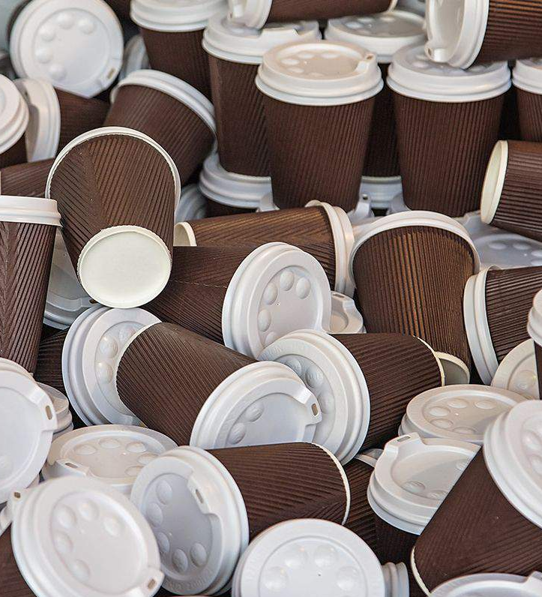
Kawa na wynos
Kawa na wynos rzecz z której na pewno wiele osób korzysta ale czy te osoby zdają sobie sprawę z tego jak bardzo zanieczyszcza to środowisko. Oczywiście nie sama kawa tylko jednorazowy kubek w którym jest podawana. Jest to po prostu sam plastik choć w niektórych kawiarniach kawa jest podawana w papierowych kubkach ale niestety dalej pokrywka jest papierowa. Przecież możemy wstać 10 minut wcześniej i zrobić sobie kawę w szklanym kubku lub zatrzymać się w kawiarni na trochę dużej i na miejscu wypić kawę.

Slide 6
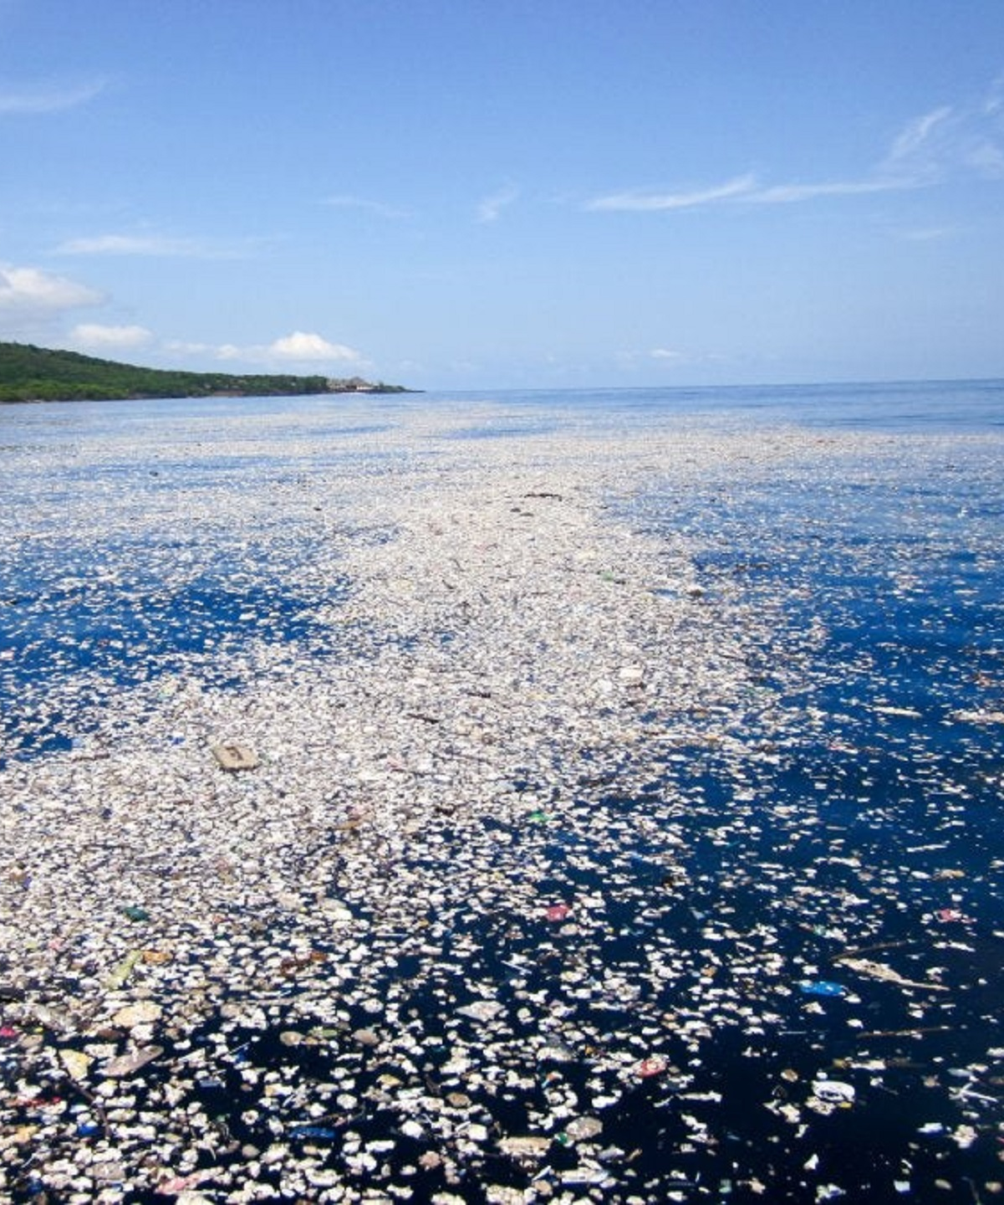
Wyspa śmieci
Wyspa śmieci to wyspa stworzona w całości ze śmieci. Naukowcy szacują ze wyspa może ważyć nawet 120 tys. ton i mieć powierzchnię pięciokrotnie większą od Polski. Dryfuję ona po Oceanie Spokojnym. To jeden z dowodów na to, jak ogromny wpływ na planetę mają działania człowieka. Zdjęcia dokładnie pokazują jaki wielki mamy problem.

Slide 7
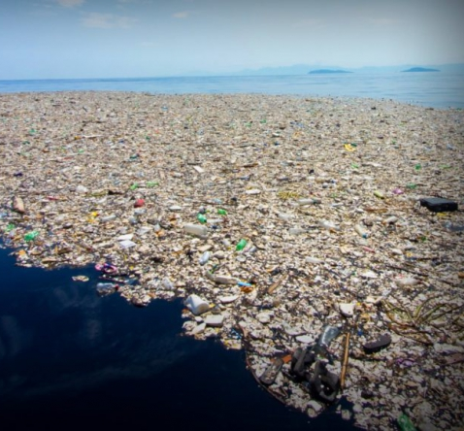
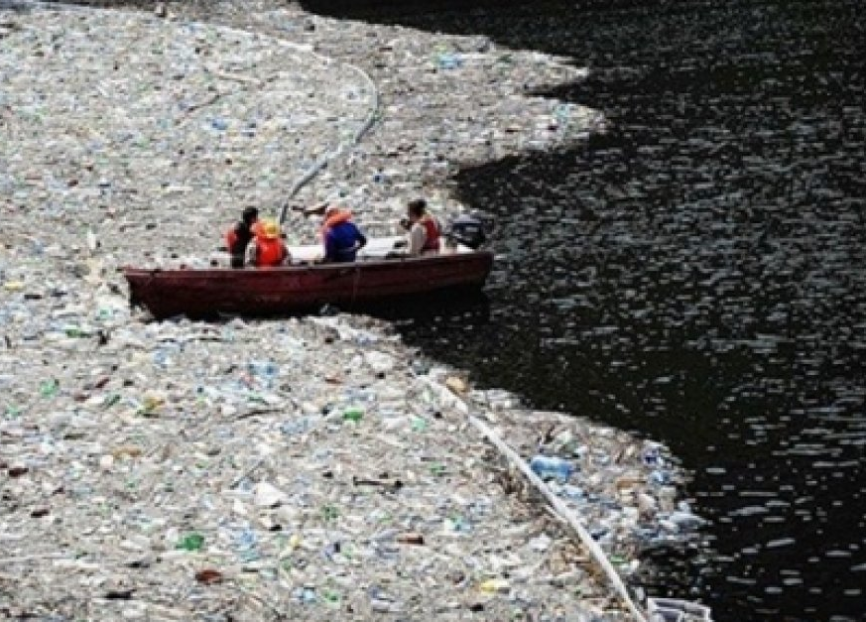
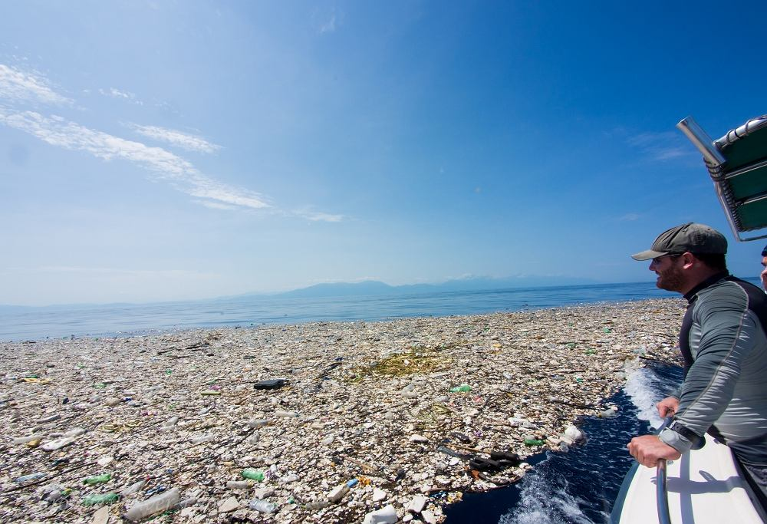

Slide 8
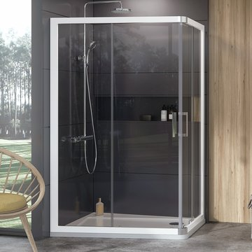
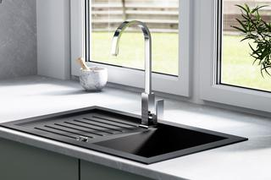
Marnowanie wody
Marnowanie wody jest naprawdę wielkim problemem obecnych lat. Ludzie którzy mają wodę na co dzień marnują wodę notorycznie gdy wiele ludzi nie ma do niej dostępu. Nie marnowanie wody nic nie kosztuję a wręcz pomaga nam zaoszczędzić. Gdy myjemy zęby nie potrzebujemy mieć cały czas odkręconego kranu taka sama sytuacja tyczy się np. mycia twarzy czy rąk. Możemy także zamiast długich kąpieli w wannie wziąć szybki prysznic. Zaoszczędzimy wtedy wiele wody.

Slide 9
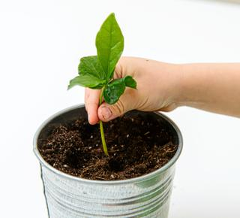
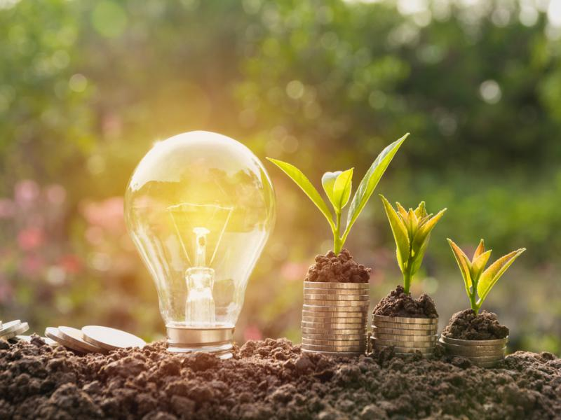
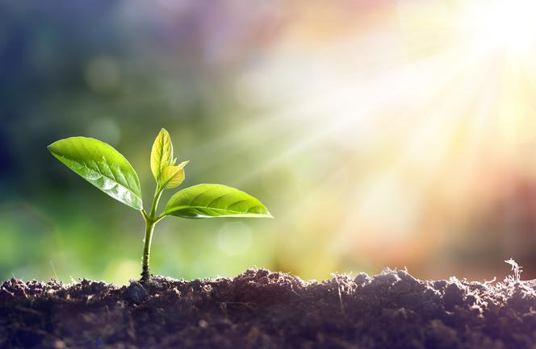
Oszczędnie energii
Oszczędzanie energii jest bardzo ważne. Przecież nie musimy cały czas w pokoju mieć włączonego światła. Gdy wychodzimy wyłączajmy światło dobrze gdybyśmy wyrobili sobie ten nawyk jeszcze gdy jesteśmy młodzi w późniejszym życiu na pewno zauważymy że jest to bardzo ważne. Będzie to także odciążenie dla naszego portfela w przyszłości

Slide 10
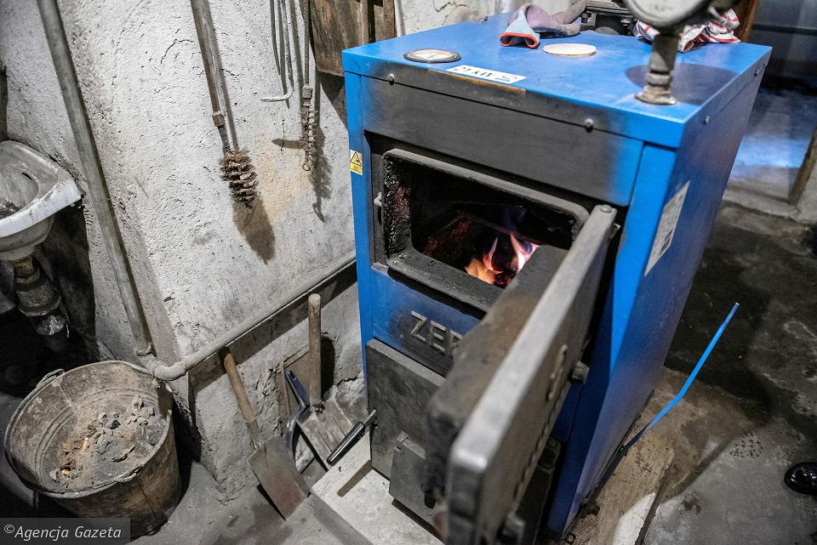
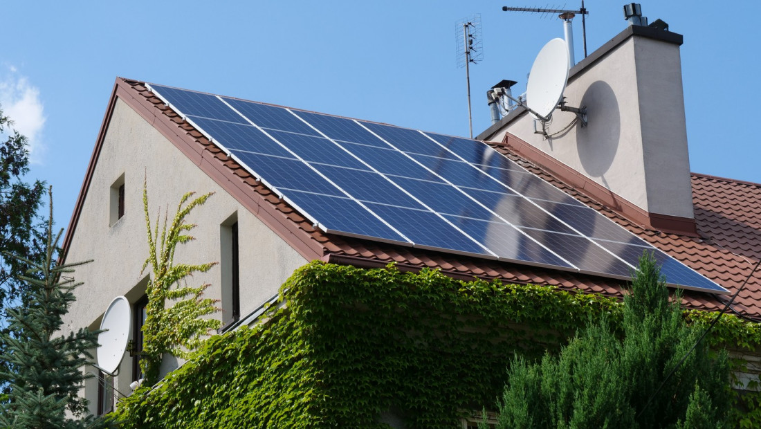
Wiadomo że gdy jesteśmy młodzi a co za tym idzie nie mam możliwości z własnej woli np. Zmienić starego i bardzo zanieczyszczającego pieca na ten nowoczesny i przyjazny środowisku lub też zamontować paneli fotowoltaicznych ale nasi rodzice już mogą więc nie bójmy się z nimi porozmawiać o takich sprawach. Sprawa środowiska to też ich sprawa. Jeśli podamy im argumenty które do nich trafią może zlecą montaż takich paneli fotowoltaicznych lub też wymienią stary piec.

Slide 11
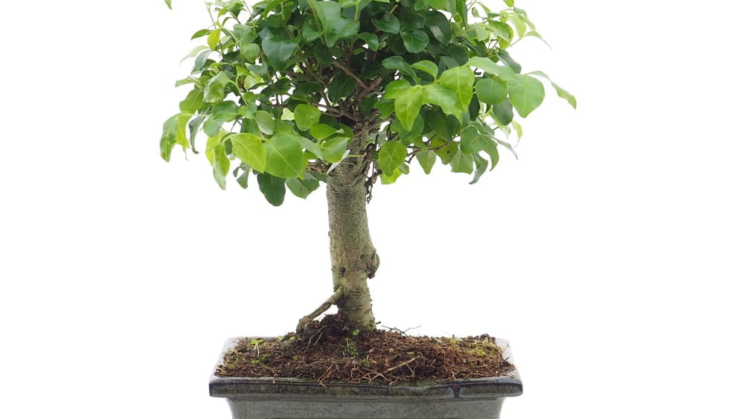
Mamy nadzieję ze skorzystajcie z rad które wymieniłyśmy.
☺
Julia Jasicka Iga Dyaczyńska Zuzanna Cichońska klasa 7a

